Slide 1
まず、私たち韓国人牧師をこのような意義深い場に招待していただき、おもてなしをありがとうございました。
ありがとうございます。
먼저 저희 한국인 목회자들을 이 뜻 깊은 자리에 초대해 주시고 환대해 주셔서 진심으로 감사하다는 말씀을 드립니다.
감사합니다.

Slide 2
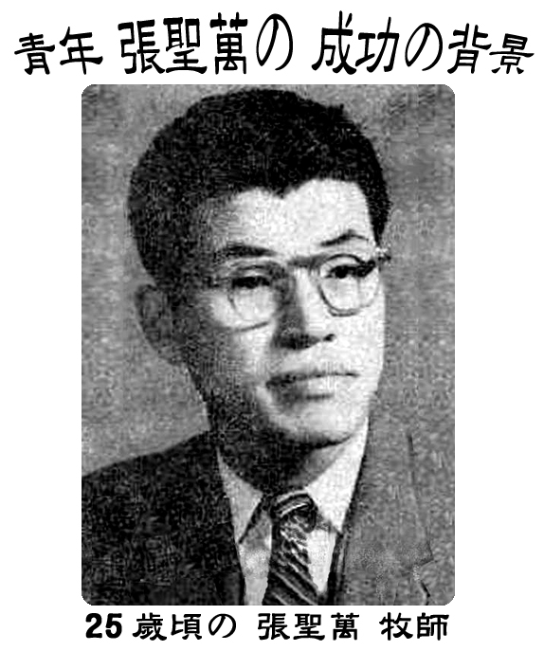

Slide 3
張聖萬牧師(1932.11.29.-2015.12.6)は韓国のキリスト教会史上最大の業績を残した大きな人物であった。 彼は牧師であり、教育者であり、政治家であり、文筆家であり、社会活動家であった。
장성만 목사(1932.11.29.-2015.12.6)는 한국 그리스도의교회들 역사상 가장 큰 업적을 남긴 큰 인물이었다. 그는 목회자이자 교육자였고, 정치가이자 문필가였으며, 사회 활동가였다.

Slide 4
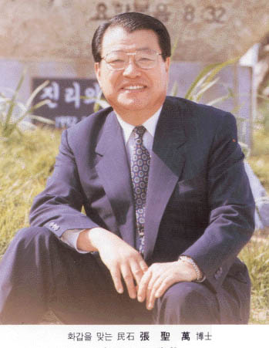
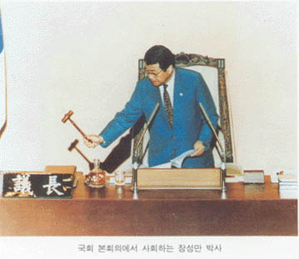
大学総長歴任、 韓国国会副議長歴任

Slide 5
張聖萬牧師は大橋キリスト教会を開拓し、慶南情報大学、東西大学、釜山デジタル大学を設立した。
장성만 목사는 대교 그리스도의 교회를 개척하였고, 경남정보대학교, 동서대학교, 부산디지털대학교를 설립하였다.

Slide 6
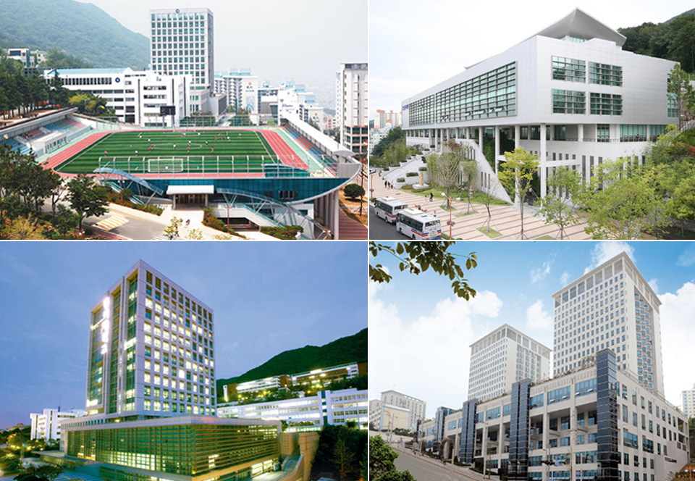

Slide 7
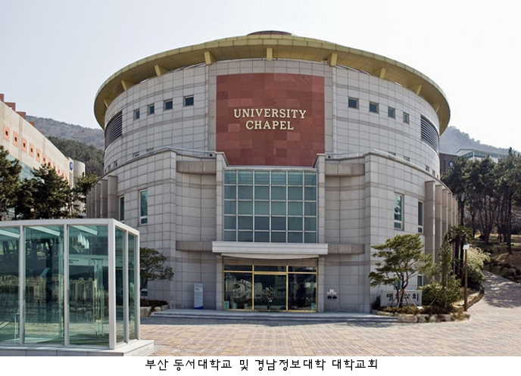

Slide 8
青年 張聖萬の成功の背景
釜山にキリスト教会の開拓
Alex Bills, Richard Lash, Mark Maxey, Harold Sims, Martin Clarkの助け
名高い妻の家族の献身
張聖萬牧師自身の能力と信仰
부산에 그리스도의교회 개척
Alex Bills, Richard Lash, Mark Maxey, Harold Sims, Martin Clark의 도움
명망 높은 처가식구들의 헌신
장성만 목사 자신의 능력과 신앙

Slide 9
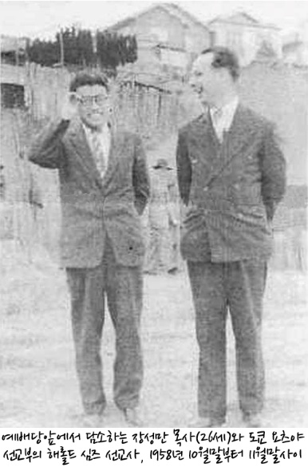
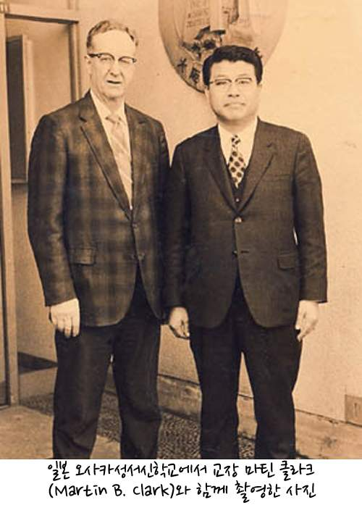
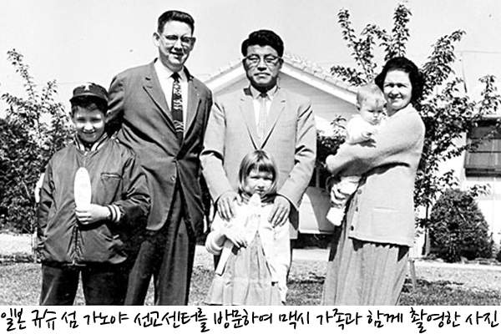
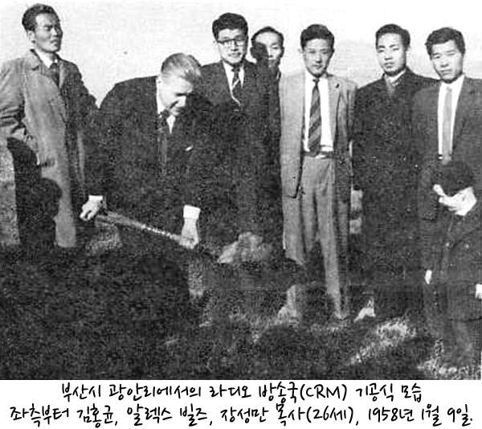
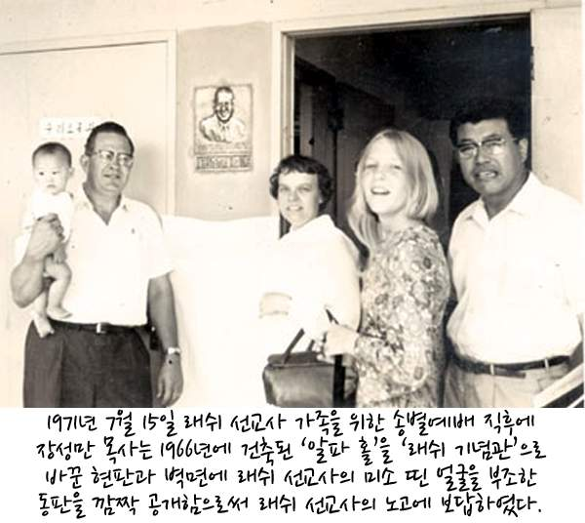
Harold Simsはソウル聖書神学校6週間の集中教育講義のためにソウル訪問。
Harold Sims
Martin Clark
釜山
Mark Maxey
1958年11月頃
1961年6月頃 大阪聖書大学
1961年5月末 鹿屋
Alex Bills
Dick Lash
釜山
釜山
1958年1月9日
1971年7月15日

Slide 10
青年 張聖萬の成功の背景
Mark Maxey宣教師は、張聖萬牧師を助ける際、鹿屋教会の吉井秀夫(Hedeo Yoshii)牧師を成功裏に助けた方法をそのまま適用した。張聖萬と吉井秀夫は共に1932年生まれである。
Mark Maxey선교사는 장성만 목사에게 도움을 줄 때 가노야교회의 히데오 요시이(Hedeo Yoshii) 목사를 성공적으로 도왔던 방법을 그대로 적용하였다. 장성만과 히데오 요시이는 모두 1932년에 출생하였다.

Slide 11
青年 張聖萬の成功の背景
二人ともMark Maxeyの助けを借りて、Osaka Bible CollegeとCincinnati Bible Seminaryで学ぶ機会を得た。
두 사람은 모두 Mark Maxey의 도움으로 Osaka Bible College와 Cincinnati Bible Seminary에서 공부할 기회를 가졌다.

Slide 12
青年 張聖萬の成功の背景
妻の父親: 判事、釜山市弁護士協会会長
妻の姉妹の夫たち: IOC副委員長、テコンドー協会会長、外交官、教授、ジャーナリスト
妻の兄弟: 教授、学長
장인: 판사, 부산시 변호사회 회장.
동서: IOC부위원장, 태권도협회회장, 외교관, 교수, 언론인
처남: 교수, 총장

Slide 13
長老派である張聖萬がキリストの教会を開拓したきっかけ
(1953年1月4日釜山にキリストの教会開拓)
장로교인 장성만이 그리스도의 교회를 개척한 계기
(1953년 1월 4일 부산에 그리스도의교회 개척)

Slide 14
第一に、米軍統治時代に米軍の軍牧師Hal Martinからキリストの教会を紹介されたこと。
第二に、韓国戦争の時期にアメリカで勉強を終えた董錫琪牧師(基督の敎會)の講演に影響を受けたこと。
첫째, 미군정시기에 미군 군목 Hal Martin에게서 그리스도의교회를 소개받은 것.
둘째, 한국전쟁 시기에 미국에서 공부를 마친 동석기 목사의 강연에 영향을 받은 것.

Slide 15
張聖萬牧師の成功の足がかり
장성만 목사의 성공의 발판
まず、1951年に日本の大阪(Osaka)に宣教師として赴任し、Christian Radio Missionを設立したVerlen Alex Billsが、1956年12月13日、宣教地を変えて釜山に来たこと。
첫째, 1951년에 일본 오사카(Osaka)에 선교사로 부임하여 Christian Radio Mission을 세운 Verlen Alex Bills가 사역지를 바꿔 1956년 12월 13일 부산에 온 것.

Slide 16
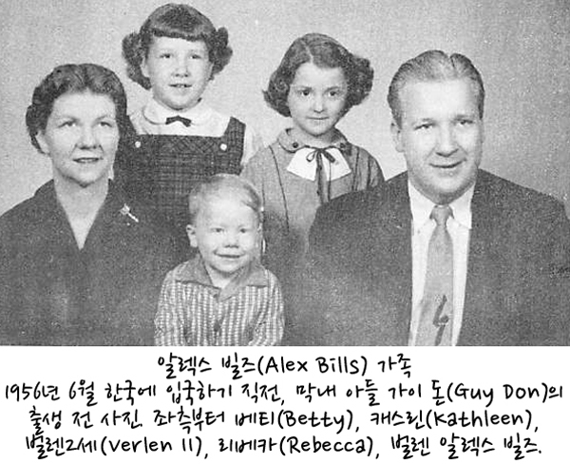

Slide 17
張聖萬牧師の成功の足がかり
장성만 목사의 성공의 발판
第二に、日本駐在の宣教師であるMark Gregory Maxey、Harold SimsなどがAlex Billsに会うために釜山を頻繁に訪れたこと。
둘째, 일본 주재 선교사들인 Mark G. Maxey, Harold Sims 등이 Alex Bills를 보려고 자주 부산을 방문한 것.

Slide 18
張聖萬牧師の成功の足がかり
第三に、将来が期待された張聖萬がMark Maxeyの心をつかみ、Maxeyが張聖萬を積極的に援助し始めたこと。
第四に、日本駐在の宣教師がソウル聖書神学校で6週間の集中講義に講師として招かれたこと。
셋째, 장래가 촉망한 장성만이 Mark Maxey의 눈에 띠어 Maxey로부터 도움을 받기 시작한 것.
넷째, 일본 주재 선교사들이 서울성서신학교에서 6주간 집중강의에 강사로 초빙된 것.

Slide 19
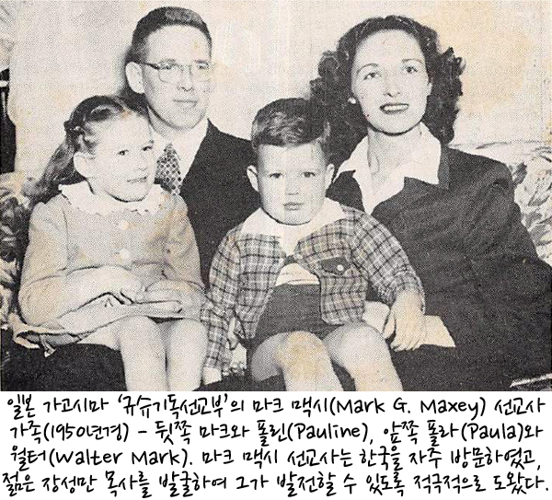

Slide 20
張聖萬牧師の成功の足がかり
장성만 목사의 성공의 발판
第五に、Dick Lash韓国駐在の宣教師が張聖萬と共に釜山に大学を建てることに献身したこと。
다섯째, Dick Lash 선교사가 장성만과 함께 부산에 대학을 세우는 일에 헌신한 것.

Slide 21
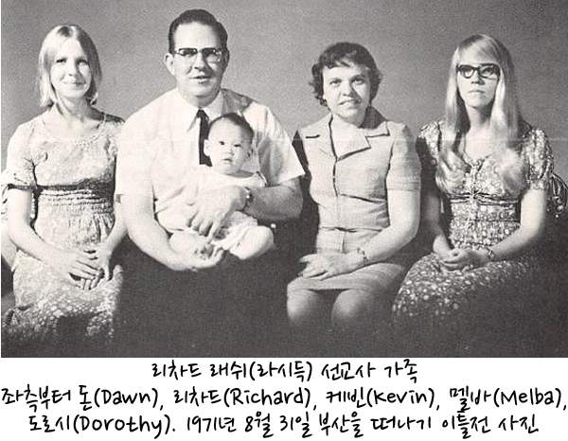

Slide 22
張聖萬牧師の成功の足がかり
第六に、東京駐在の宣教師Harold SimsとOsaka Bible Collegeの学長Martin Clarkも張聖萬が日本滞在ビザを取得して勉強できるように力を貸してくれたこと。
여섯째, 도쿄 주재 선교사 Harold Sims와 Osaka Bible College의 학장 Martin Clark도 장성만이 일본 체류 비자를 받고 공부할 수 있도록 힘을 보탠 것.

Slide 23
張聖萬牧師の日本留学
1961年に大阪聖書神学校に編入学し、その年に3ヶ月のビザを2回ほど取得し、2学期、つまり6週間の集中講義に2回出席して卒業証書を受け取りました。
1961년에 오사카성서신학교에 편입학하였는데, 그해에 3개월짜리 비자를 가까스로 두 차례 정도 받아 두 학기 곧 6주간 집중강의에 두 차례 참석하고서 졸업장을 받았다.

Slide 24
張聖萬牧師の日本留学
6週間の集中講義は当時、ソウル聖書神学校、大阪聖書大学、鹿屋基督教センターで行われていた慣習だった。
6주간 집중강의는 당시 서울성서신학교, 오사카성서대학, 가노야기독센터에서 이뤄진 관행이었다.

Slide 25
張聖萬牧師の日本留学
講師招聘の困難、学生の経済的困難、交通の不便、宣教師の過重な業務が理由だったと推定される。
강사초빙의 어려움, 학생들의 경제적 어려움, 교통불편, 선교사들의 과중한 업무가 이유였을 것으로 추정된다.

Slide 26
張聖萬牧師の日本留学
張聖萬牧師は、日本キリスト教大会期間であった1961年3月31日に献堂礼拝を行った新しく建てられた大学の建物で授業を受けたと推定される。当時の学長はMartin B. Clarkだった。
張聖萬牧師는 일본 그리스도인 대회 기간이었던 1961년 3월 31일에 헌당예배를 드린 새로 지은 대학건물에서 수업을 받았을 것으로 추정된다. 당시 학장은 Martin B. Clark였다.

Slide 27
張聖萬牧師の日本留学ビザ取得の難しさ
“1961年5月末に張聖萬牧師が日本の私たちの家を訪れました...彼は日本に入国するために6ヶ月の訪問ビザを取得しようとしました。 ハロルド・シムズ(Harold Sims)と私が手紙を書き、書類を作成し、公務員を訪ね、'絵に描いた餅のようにもっともらしい'(pie in the sky)約束をした後に初めて、彼に3ヶ月の滞在ビザを与えてくれました... ”。- Mark G. Maxey

Slide 28
張聖萬牧師の日本留学ビザ取得の難しさ
장성만 목사의 일본유학 비자 취득의 어려움
“1961년 5월 말에 장성만 목사가 일본의 우리 집을 방문하였습니다… 그는 일본에 입국하기 위해서 6개월 방문비자를 받고자 했습니다. Harold Sims와 내가 편지들을 쓰고, 서류들을 작성하였으며, 공무원들을 찾아가 ‘그림의 떡처럼 그럴싸한’(pie in the sky) 약속을 하고 나서야 그에게 3개월 체류비자를 받게 해주었습니다….” – Mark G. Maxey

Slide 29
Maxeyが張聖萬牧師を助けた理由
Maxey가 張聖萬牧師를 돕게 된 이유
第一に、Maxeyは若くて有能な牧師養成の重要性をよく知っており、張聖萬のビジョンがMaxeyと同じだったからである。
첫째, Maxey는 젊고 유능한 목회자 양성의 중요성을 잘 알고 있었고, 張聖萬의 비전이 Maxey와 같았기 때문이다.

Slide 30
Maxeyが張聖萬牧師を助けた理由
Maxeyは、Osaka Bible Collegeの重要性を頻繁に強調し、鹿屋に学校（Institute at the Christian Center）を設立し、彼らに技術を教えて自立を助けるという計画を1956年に実行に移し、6週間または2週間の集中講義を実施した。
Maxey는 Osaka Bible College의 중요성을 자주 강조하였고, 가노야(鹿屋)에 학교(Institute at the Christian Center)를 세웠으며, 그들에게 기술을 가르쳐 자립을 돕겠다는 계획을 1956년에 실행에 옮겼고, 6주간 또는 2주간 집중강의를 시행하였다.

Slide 31
Maxeyが張聖萬牧師を助けた理由
Maxeyは四谷ミッションに常駐していたHarold Simsを講師として招いた。Simsは日本語が堪能であったため、1961年1月9日から2週間の講義でローマ書を日本語で講義した。
Maxey는 Yotsuya Mission에 상주한 Harold Sims를 강사로 초빙하기도 하였다. Sims는 일본어가 능통하였기 때문에 1961년 1월 9일부터 2주 동안 진행된 강의에서 로마서를 일본어로 강의하였다.

Slide 32
Maxeyが張聖萬牧師を助けた理由
Maxey가 張聖萬牧師를 돕게 된 이유
第二に、William D. Cunninghamと同様に、Mark Maxeyも韓国事情の難しさと韓国での福音伝道力に注目した。
둘째, William D. Cunningham과 마찬가지로 Mark Maxey도 한국 사정의 어려움과 한국에서의 복음 전파력에 주목하였다.

Slide 33
Maxeyが張聖萬牧師を助けた理由
Maxey가 張聖萬牧師를 돕게 된 이유
第三に、Maxeyはすでに吉井秀夫(Hedeo Yoshii)という若くて有能な牧師を助け、育てる過程で成功した経験と肯定的な学習を受けたからである。
셋째, Maxey는 이미 히데오 요시이(Hedeo Yoshii)라는 젊고 유능한 목회자를 돕고 키우는 과정에서 성공적인 경험과 긍정적인 학습을 받았기 때문이다.

Slide 34
Maxeyが張聖萬牧師を助けた理由
吉井秀夫(Hedeo Yoshii)と張聖萬はともに1932年生まれで、アメリカに留学するまでのそれぞれ10年の期間を通して自分の能力と福音への使命感を自ら証明した有能な人物であった。
히데오 요시이(Hedeo Yoshii)와 張聖萬은 둘 다 1932년생으로써, 미국에 유학하기까지 각각 10년의 기간을 통해서 자신들의 능력과 복음에의 사명감을 스스로 입증한 유능한 인물들이었다.

Slide 35
張聖萬牧師に日本留学が与えた幸運
日本の飲食店で景品に当たった大型冷蔵庫を売って得たお金で日本を旅しながら「永遠なる序章」を書いた椎名麟三、「鍵」を書いた谷崎潤一郞、 肉体の門」を書いた田村泰次郎など7人を取材し、釜山国際新聞は張成萬の文章を「日本代表作家会見記」というタイトルで連載した。張成萬は後に日本で生活しながら感じた紀行文を新聞に連載もした。

Slide 36
張聖萬牧師에게 日本留学이 가져다 준 幸運
일본 음식점에서 경품에 당첨되어 받은 대형 냉장고를 팔아 마련한 돈으로 일본을 여행하면서 ‘영원한 서장(永遠なる序章)’을 쓴 시이나 린조(椎名麟三), ‘열쇠(鍵)’를 쓴 다니자키 준이치로(谷崎潤一郞), ‘육체의 문(肉体の門)’을 쓴 다무라 다이지로(田村泰次郎) 등 7인을 취재하였고, 부산 국제신문은 장성만의 글을 ‘일본 대표 작가 회견기’라는 제목으로 연재하였다. 장성만은 나중에 일본에서 생활하면서 느낀 기행문을 신문에 연재도 하였다.

Slide 37
張聖萬牧師に日本留学が与えた幸運
日本体験は張聖萬が慶南情報大学学長の時に日本に渡り、島津製作所などの会社から学生の実習機材である電子計測器であるオシロスコープ、シンクロスコープ、バランスなどを安く購入できるようにした。
일본 체험은 張聖萬으로 하여금 경남정보대학교 학장 때 일본에 건너가 시마스제작소(島津製作所) 등의 회사들로부터 학생들의 실습 기자재인 전자계측기인 오실로스코프 싱크스코프 밸런스 등을 싼 가격에 구입할 수 있게 하였다.

Slide 38
張聖萬牧師に日本留学が与えた幸運
張聖萬牧師에게 日本留学이 가져다 준 幸運
日本で張聖萬は宣教師や日本人指導者から歓迎され、日本のキリスト教会で何度か説教する機会も得た。
일본에서 張聖萬은 선교사들과 일본인 지도자들로부터 환영을 받았으며, 일본 그리스도의교회들에서 몇 차례 설교할 기회도 얻었다.

Slide 39
張聖萬牧師に日本留学が与えた幸運
張聖萬牧師に米国留学の道が開かれたのは、吉井秀夫牧師のおかげでもある。Maxeyは、1961年8月に吉井秀夫牧師をアメリカに送ったときの方法と経験をそのまま生かし、2年後に張聖萬牧師をアメリカに送ったからだ。
장성만 목사에게 미국 유학의 길이 열린 것은 히데오 요시이 목사의 덕택도 있다. Maxey는 히데오 요시이 목사를 1961년 8월에 미국에 보낼 때의 방법과 경험을 그대로 살려 만 2년 후에 장성만 목사를 미국에 보냈기 때문이다.

Slide 40
張聖萬牧師に日本留学が与えた幸運
吉井秀夫牧師は1959年5月から鹿屋教会に主任牧師として就任し、2017年7月30日に84歳で逝去するまで奉仕した。張聖萬牧師は2015年12月6日、83歳で逝去した。
吉井秀夫 牧師는 1959년 5월부터 가노야(鹿屋) 교회에 담임목사로 부임하여 2017년 7월 30일 만 84세로 별세하기까지 섬겼다. 장성만 목사는 2015년 12월 6일 만 83세로 별세하였다.

Slide 41
張聖萬牧師は吉井秀夫牧師よりアメリカには2年遅れて行かれたが、天国には2年先に行かれた。吉井牧師は生涯鹿屋教会に仕えながら幼稚園を設立して運営したのに対し、張聖萬牧師は生涯大橋教会に仕えながら3つの大学を設立して運営し、政治家としても成功した。
張聖萬牧師는 히데오 요시이 목사보다 미국에는 2년 늦게 가셨는데, 천국은 그보다 2년 먼저 가셨다. 요시이 목사는 평생 鹿屋教会를 섬기면서 유치원을 설립하여 운영한 반면, 장성만 목사는 평생 大橋教会를 섬기면서 세 개의 대학교를 세우고 운영하였으며, 정치인으로서도 성공하였다.

Slide 42
張聖萬牧師はCincinnati Bible Seminaryで修士課程を終え、Christian Education for Far East宣教会を作った後、1964年晩夏に帰国した。
張聖萬牧師는 Cincinnati Bible Seminary에서 석사과정을 마치고 Christian Education for Far East 선교회를 만든 후 1964년 늦은 여름 귀국하였다.

Slide 43
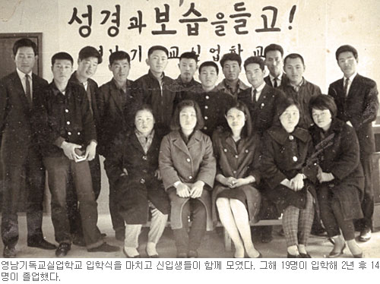
アメリカから帰国した張聖萬牧師は、翌年の1965年2月1日に、嶺南基督教実業学校を開校した。
미국에서 돌아온 張聖萬牧師는 이듬해인 1965년 2월 1일에 영남기독교실업학교를 개교하였다.

Slide 44
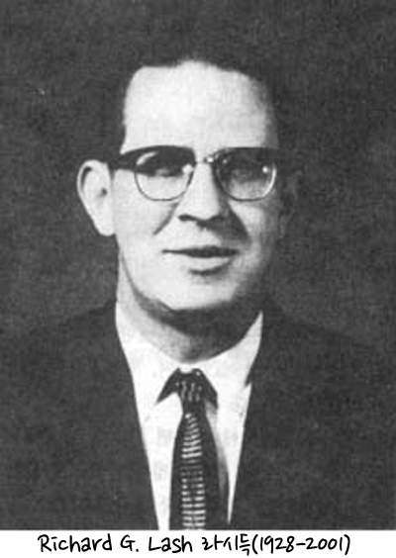
Dick Lashはこの学校の共同創設者である。
Dick Lash는 이 학교의 공동 설립자이다.

Slide 45
この学校は1970年5月28日に「釜山実業専門学校」として認可(承認)を受け、発展を重ねるようになった。その後、共同創立者のDick Lashは自ら韓国宣教をやめ、1971年8月31日に永久帰国した。
이 학교는 1970년5월 28일 ‘부산실업전문학교’로 인가(승인)를 받았고, 발전을 거듭하게 되었다. 그러자 공동 설립자 Dick Lash는 스스로 한국선교를 접고 1971년 8월 31일 영구 귀국하였다.

Slide 46
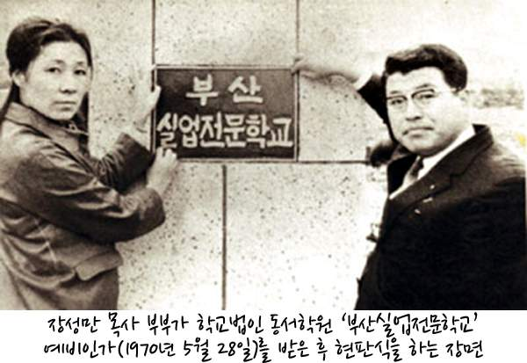
この祝福の時期に張聖萬の年齢は38-39歳、Dick Lashは42-43歳だった。
이 축복의 시기에 張聖萬의 나이는 38-39세였고, Dick Lash는 42-43세였다.

Slide 47
おわりに
これにより、日本駐在の宣教師、特にMark Maxeyの助けによって釜山の張聖萬牧師がどのように成功した人生を送るようになったかを調べた。そのために、Mark Maxeyの助けによって鹿児島県の鹿屋で成功した生活を送るようになった吉井秀夫牧師を一緒に紹介した。ちなみに、発表者は吉井牧師の息子である吉井誠教授とCincinnati Bible Seminaryで4年間一緒に勉強していた。
最後までご清聴いただきありがとうございました

Slide 48
결어
이로써 일본 주재 선교사들, 특히 Mark Maxey의 도움으로 어떻게 부산의 張聖萬 목사가 성공적인 삶을 살게 되었는지를 살펴보았다. 이를 위해서 Mark Maxey의 도움으로 가고시마현의 가노야에서 성공적인 삶을 살게 된 히데오 요시이 목사를 함께 소개하였다. 참고로 발표자는 요시이 목사의 아들 마코토 요시이 교수와 Cincinnati Bible Seminary에서 4년간 함께 공부했었다.
끝까지 경청해 주셔서 감사합니다.
Saigomade go seichō itadaki arigatōgozaimashita

